Slide 1

Integrantes:
Thiago Mizutani
Fabrício Lopes de Souza
Ivan Shiguenori Machida
Maurício Keniti Hirota
Orientador: Paulo Sérgio Silva Rodrigues

Slide 2

Mercado necessita de ferramentas de edição de vídeo
Número de vídeos cresce exponencialmente
Um vídeo é normalmente formado por vários vídeos menores : Tomadas
Tomadas são divididas por transições
Necessária que seja feita a detecção automática das transições

Slide 3



Diferentes padrões para cada tipo de transição
Cortes
Fades (Fade-In e Fade-Out)
Dissolves

Slide 4


Desenvolver uma ferramenta capaz de automatizar o processo de detecção de transições de um vídeo
Fade-Out em 01:10:30
Corte em 01:30:25
Dissolve em 02:00:55
Fade-In em 02:30:25

Slide 5







Vídeo
Detecção de Cortes
Detecção de Fade-In
Detecção de Fade-Out
Detecção de Dissolve
Detecção de Transições
Edição

Slide 6










1 - Vídeo
2 – Montagem de Ritmo Visual por Sub-Amostragem
2.1 - Frame
3 – Filtragem Espacial: Suavização da imagem por processos de convolução
2.2 – Cálculo da Diagonal Principal
Montagem do Ritmo Visual por Sub-Amostragem
4 – Detecção de Bordas: Operador Sobel
5 – Mapa de Bordas
6 – Limiar de corte e contagem de pontos
7 - Transições

Slide 7















Frame 1
Frame 2
Frame 3
Frame 4
Frame 5
Frame 6
Frame 7
Frame 8
Frame 9
Frame 10
Frame 11
Frame 12

Slide 8

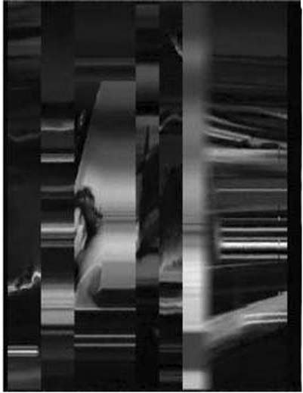
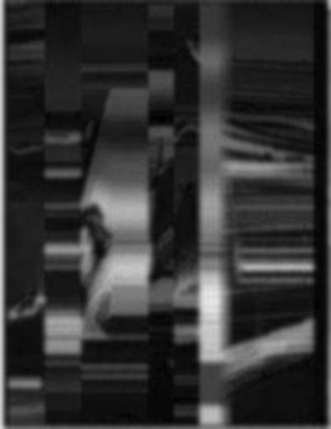
1 | 1 | 1
1 | 1 | 1
1 | 1 | 1
1 | 1 | 1
1 | 1 | 1
1 | 1 | 1
1 | 1 | 1
1 | 1 | 1
1 | 1 | 1
1 | 1 | 1
1 | 1 | 1
1 | 1 | 1
1 | 1 | 1
1 | 1 | 1
1 | 1 | 1
1 | 1 | 1
1 | 1 | 1
1 | 1 | 1
1 | 1 | 1
1 | 1 | 1
1 | 1 | 1
1 | 1 | 1
1 | 1 | 1
1 | 1 | 1
1 | 1 | 1
1 | 1 | 1
1 | 1 | 1
1 | 1 | 1
1 | 1 | 1
1 | 1 | 1
1 | 1 | 1
1 | 1 | 1
1 | 1 | 1
1 | 1 | 1
1 | 1 | 1
1 | 1 | 1
1 | 1 | 1
1 | 1 | 1
1 | 1 | 1
1 | 1 | 1
1 | 1 | 1
1 | 1 | 1
1 | 1 | 1
1 | 1 | 1
1 | 1 | 1
1 | 1 | 1
1 | 1 | 1
1 | 1 | 1
1 | 1 | 1
1 | 1 | 1
1 | 1 | 1
1 | 1 | 1
1 | 1 | 1
1 | 1 | 1
1 | 1 | 1
1 | 1 | 1
1 | 1 | 1
1 | 1 | 1
1 | 1 | 1
1 | 1 | 1
1 | 1 | 1
1 | 1 | 1
1 | 1 | 1
1 | 1 | 1
1 | 1 | 1
1 | 1 | 1
1 | 1 | 1
1 | 1 | 1
1 | 1 | 1
1 | 1 | 1
1 | 1 | 1
1 | 1 | 1
1 | 1 | 1
1 | 1 | 1
1 | 1 | 1
1 | 1 | 1
1 | 1 | 1
1 | 1 | 1
1 | 1 | 1
1 | 1 | 1
1 | 1 | 1
1 | 1 | 1
1 | 1 | 1
1 | 1 | 1
1 | 1 | 1
1 | 1 | 1
1 | 1 | 1
1 | 1 | 1
1 | 1 | 1
1 | 1 | 1
1 | 1 | 1
1 | 1 | 1
1 | 1 | 1
1 | 1 | 1
1 | 1 | 1
1 | 1 | 1
1 | 1 | 1
1 | 1 | 1
1 | 1 | 1
1 | 1 | 1
1 | 1 | 1
1 | 1 | 1
1 | 1 | 1
1 | 1 | 1
1 | 1 | 1
1 | 1 | 1
1 | 1 | 1
1 | 1 | 1
1 | 1 | 1
1 | 1 | 1
1 | 1 | 1
1 | 1 | 1
1 | 1 | 1
1 | 1 | 1
1 | 1 | 1
1 | 1 | 1
1 | 1 | 1
1 | 1 | 1
1 | 1 | 1
1 | 1 | 1
1 | 1 | 1
1 | 1 | 1
1 | 1 | 1
1 | 1 | 1
1 | 1 | 1
1 | 1 | 1
1 | 1 | 1
1 | 1 | 1
1 | 1 | 1
1 | 1 | 1
1 | 1 | 1
1 | 1 | 1
1 | 1 | 1
1 | 1 | 1
1 | 1 | 1
1 | 1 | 1
1 | 1 | 1
1 | 1 | 1
1 | 1 | 1
1 | 1 | 1
1 | 1 | 1
1 | 1 | 1
1 | 1 | 1
1 | 1 | 1
1 | 1 | 1
1 | 1 | 1
1 | 1 | 1
1 | 1 | 1
1 | 1 | 1
1 | 1 | 1
1 | 1 | 1
1 | 1 | 1
1 | 1 | 1
1 | 1 | 1
1 | 1 | 1
1 | 1 | 1
1 | 1 | 1
1 | 1 | 1
1 | 1 | 1
1 | 1 | 1
1 | 1 | 1
1 | 1 | 1
1 | 1 | 1
1 | 1 | 1
1 | 1 | 1
1 | 1 | 1
1 | 1 | 1
1 | 1 | 1
1 | 1 | 1
1 | 1 | 1
1 | 1 | 1
1 | 1 | 1
1 | 1 | 1
1 | 1 | 1
1 | 1 | 1
1 | 1 | 1
1 | 1 | 1
1 | 1 | 1
1 | 1 | 1
1 | 1 | 1
1 | 1 | 1
1 | 1 | 1
1 | 1 | 1
1 | 1 | 1
1 | 1 | 1
1 | 1 | 1
1 | 1 | 1
1 | 1 | 1
1 | 1 | 1
1 | 1 | 1
1 | 1 | 1
1 | 1 | 1

Slide 9

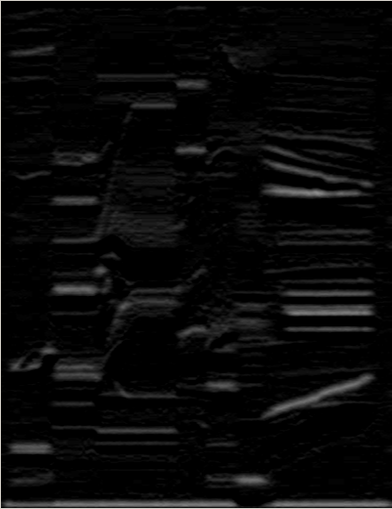
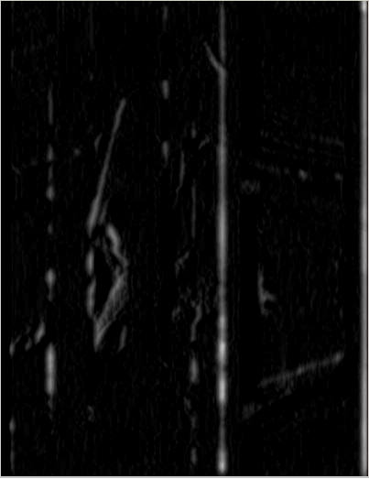

Slide 10

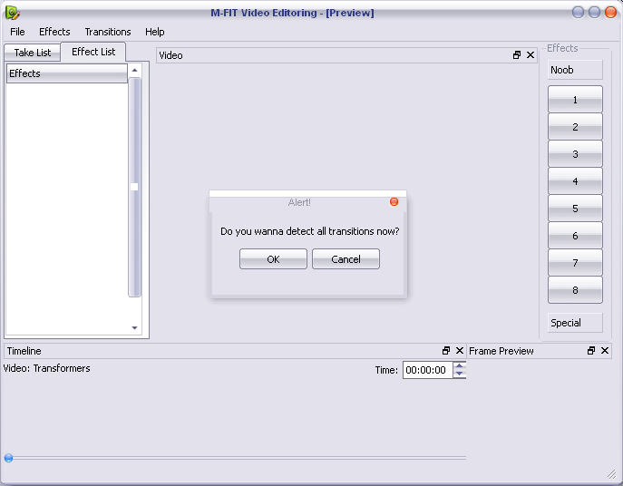

Slide 11
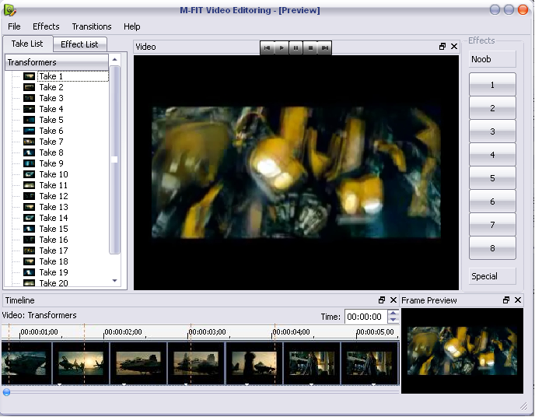

Slide 12
